Slide 1


Slide 2


מהו נס?
La palabra nes (milagro) en hebreo es un sinónimo de bandera.
Milagro es un acontecimiento que representa o simboliza una intervención sobre natural en la realidad, sobre todo un evento de rescate, de sanación o de triunfo.

Slide 3
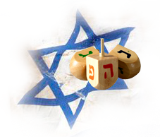
סקירה היסטורית
מדינת ישראל-
כנגד כל הסיכויים

Slide 4
הקונגרס הציוני הראשון (1897)
El primer congreso sionista-
“En Basilea construí los yacimientos del Estado de Israel”
El primer Congreso Sionista convocado en Basilea en 1897 fue iniciativa de Benjamin Zeev Herzl. Asistieron 197 miembros destacados de comunidades judías dispersas por todo el mundo.
En el Congreso tuvo lugar el debate acerca de los objetivos del sionismo, evaluar la condición de los judíos en el mundo, se aceptó el “programa de Basilea” donde demostraba el punto de vista del sionismo de Herzl, que definió el sionismo como inspiración del establecimiento de un Estado judío para el pueblo judío en la tierra de la Israel, se aprobó la construcción de instituciones y organizaciones destinadas a promover el asentamiento en la tierra de Israel con el fin de fortalecer el sentimiento nacional de los judíos del mundo.
Es increíble que en una época donde no se ha desarrollado la tecnología y las comunicaciones eran muy limitadas, los judíos que no fungían como un solo pueblo, se unen como uno solo para reclamar el establecimiento del Estado de Israel, que en aquellos tiempos ni se veía en el horizonte.
“De pronto se levanta un hombre como pueblo y decide comenzar a caminar”.

Slide 5
הכרזת האו"ם- כ"ט בנובמבר (1947)
Declaracion de la ONU-
En 29 de noviembre de 1947 se decidió en las Naciones Unidas (ONU) sobre el fin del mandato británico y el establecimiento de dos Estados independientes en la tierra de Israel, un Estado judío y un estado árabe.
Se determinó que Jerusalén y sus alrededores quedarán bajo supervisión internacional. Los judíos vieron con tristeza el programa de la división del país, pero lo aceptaron por la paz y la continuación de la existencia del pueblo judío en su tierra natal. Los palestinos se opusieron a esta decisión y prometieron que si esta medida se acepta su reacción seria con violenta.
Al final la resolución fue aceptada con: 33 países a favor, 13 en contra (entre ellas 9 son países árabes) y 10 abstinencias. Una sola nación no voto.
La decisión fue aceptada en el asentamiento judío en Israel y en todo el mundo con gran placer, por el certificado legal para el establecimiento de un Estado para el pueblo judío.

Slide 6
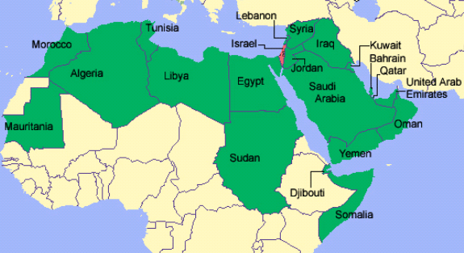
מלחמות ישראל
Las guerras de Israel
Desde sus inicios Israel ha pasado siete guerras, dos intifadas (levantamientos palestinos) y también fue involucrado en un gran número de enfrentamientos militares que no están definidos como guerras, que constituyen el aspecto militar del complejo conflicto árabe-israelí.

Slide 7
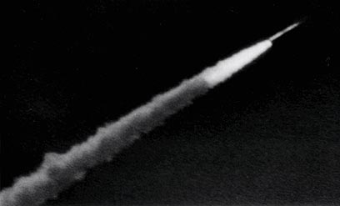
שיגור לווין "אופק 1" (1988)
Lanzamiento del satélite “Ofek 1” (1988)
El 19 de septiembre de 1988 lanzó el Estado de Israel el satélite Ofek 1 con éxito. El satélite estuvo en el espacio 118 días, y rodeo la tierra en 98 minutos. Un lanzamiento exitoso, que sobre paso las expectativas de la capacidad tecnológica de Israel por ser un estado muy joven, junto con el rechazo de parte de los países árabes vecinos. También, el lanzamiento provocó preocupación en Estados Unidos, tanto por las misiones satelitales así como la demostración por primera vez que Israel es un país fuerte e independiente, capaz de lanzar misiles de largo alcance y desarrollar sus intereses por si misma.

Slide 8

ישראל היום

Slide 9
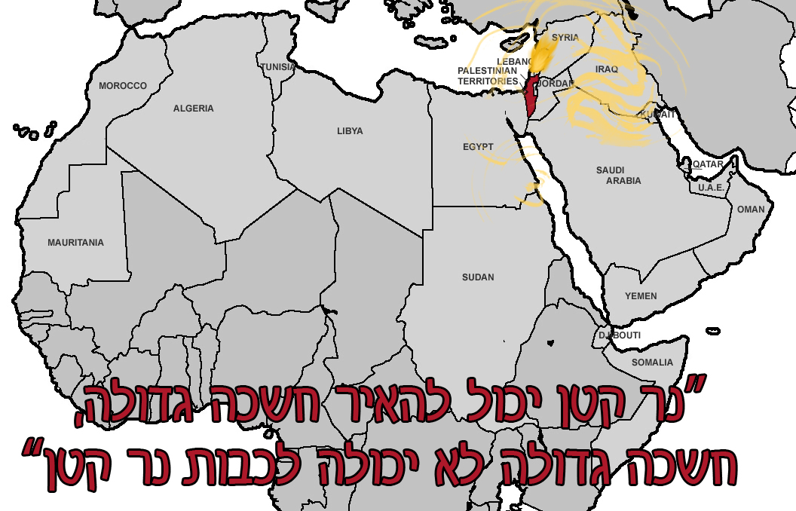
“una pequeña vela puede iluminar una gran oscuridad, una gran oscuridad no puede apagar una pequeña vela”

